Slide 1
Открытый урок по русскому языку. 1 класс. Учитель начальных классов МБОУ «СОШ № 2 ст. Архонская» Клочко Н А

Slide 2
Тема урока: «Описание внешности и повадок животных».

Slide 4
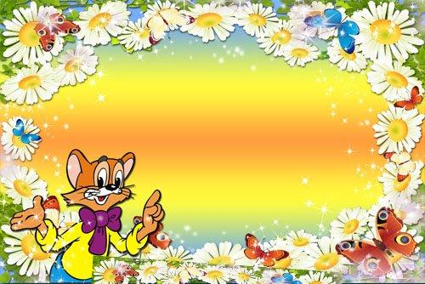
Вывод :
Чтобы описать внешность животного, нужно знать его цвет, размер, особенности и ответить на вопросы: «какой?», «какая?» или «какое?».

Slide 5
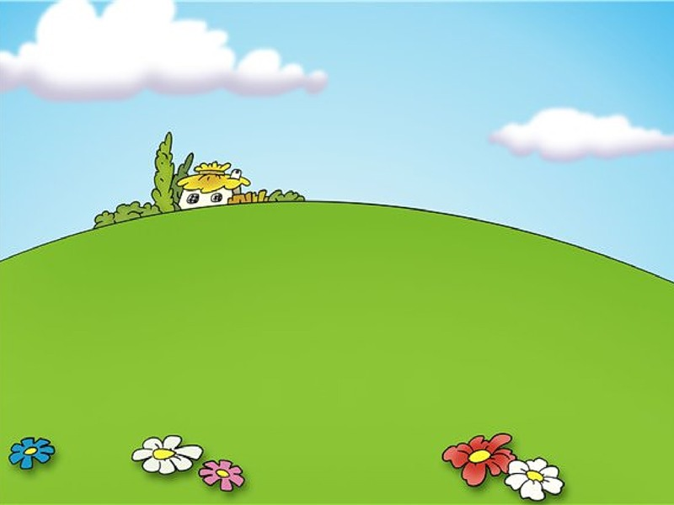
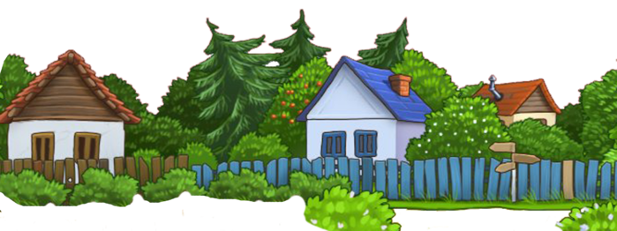
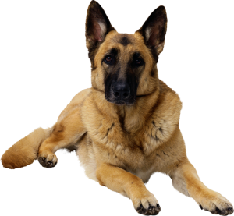

Slide 6
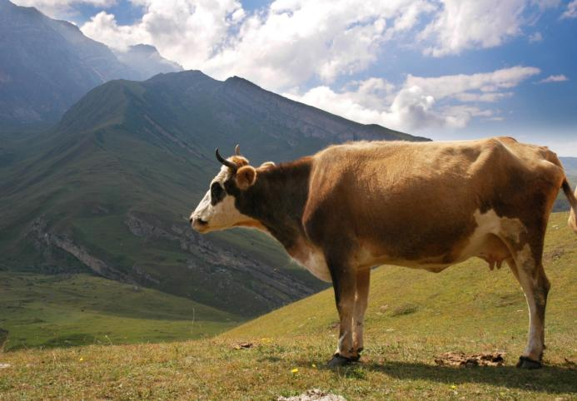

Slide 7
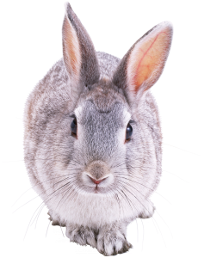

Slide 8
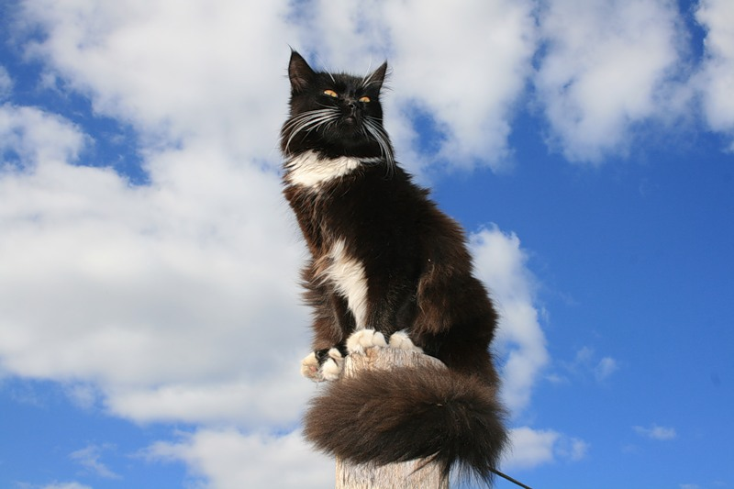

Slide 9
Проверь:
Собака, корова, заяц, кот.

Slide 11
Работа с учебником ( урок 31)
Упражнение 1

Slide 12
Работа с учебником ( урок 31)
Упражнение 2

Slide 13
Вывод :
Чтобы рассказать о животном мы используем сравнения, описываем его внешность и повадки.

Slide 14
ПЛАН РАБОТЫ:
1. Внимательно рассмотреть животное.
2. Прочитать слова – помощники.
3. Выбрать слова, которые подходят.
4. Составить маленький рассказ .
5. Рассказать.

Slide 15
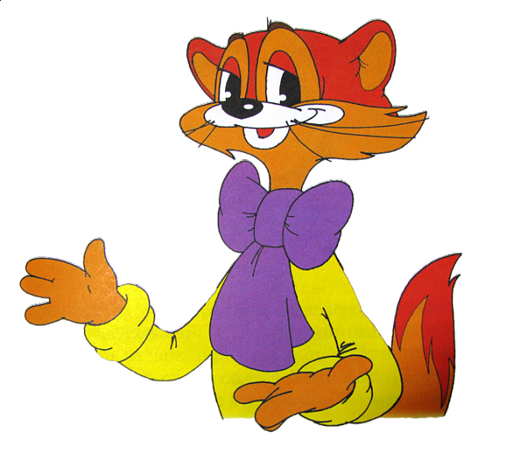
Молодцы!

Slide 16
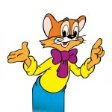
Использованная литература:
Русский язык. 1 класс. Комментарии к урокам СВ.Иванов, А.О.Евдокимова, М.И.Кузнецова, Издательство: Вентана-Граф , 2013 год
Русский язык, Поурочные планы, Иванов С.В., Евдокимова А.О., Кузнецова М.И.,2011
Учебник: «Русский язык», 1 класс, Иванов С.В., Евдокимова А.О., Кузнецова М.И .,2011.
Инрернет-ресурсы для создания картинок

